Slide 1
Assimilação e transporte de Nitrogênio

Slide 2
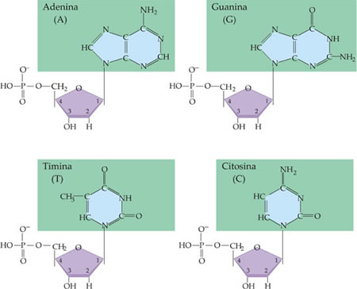
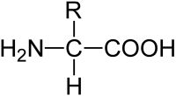
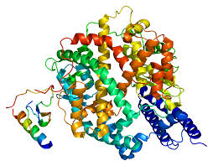
A assimilação e o transporte do nitrogênio envolve uma série complexa de reações bioquímicas de alto consumo energético dos organismos vivos.
Elemento mineral que mais limita o crescimento vegetal.

Slide 3
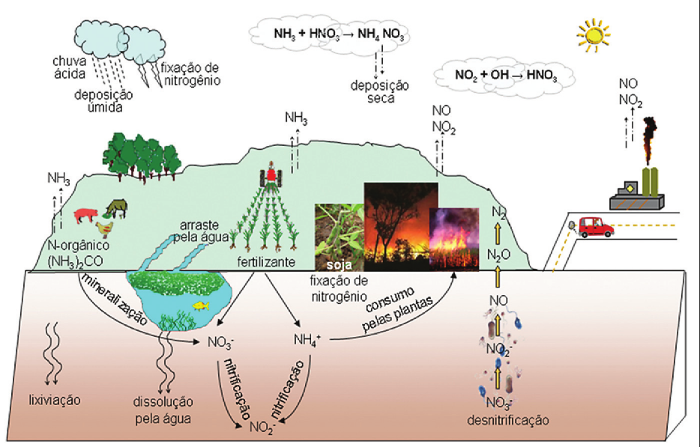
O ciclo do Nitrogênio
Ciclo do Nitrogênio (Fonte: Google Imagens)

Slide 4
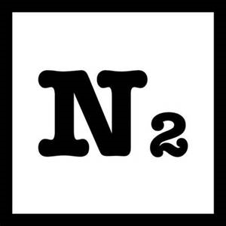
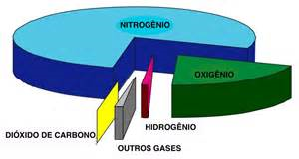
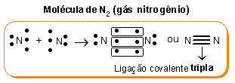
Fixação Biológica do Nitrogênio
não está diretamente disponível para os organismos vivos
Requer organismos fixadores de nitrogênio que pertencem a três grupos: bactérias, cianobactérias e actinomicetos.
Fonte: Google Imagens

Slide 5
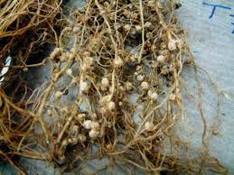
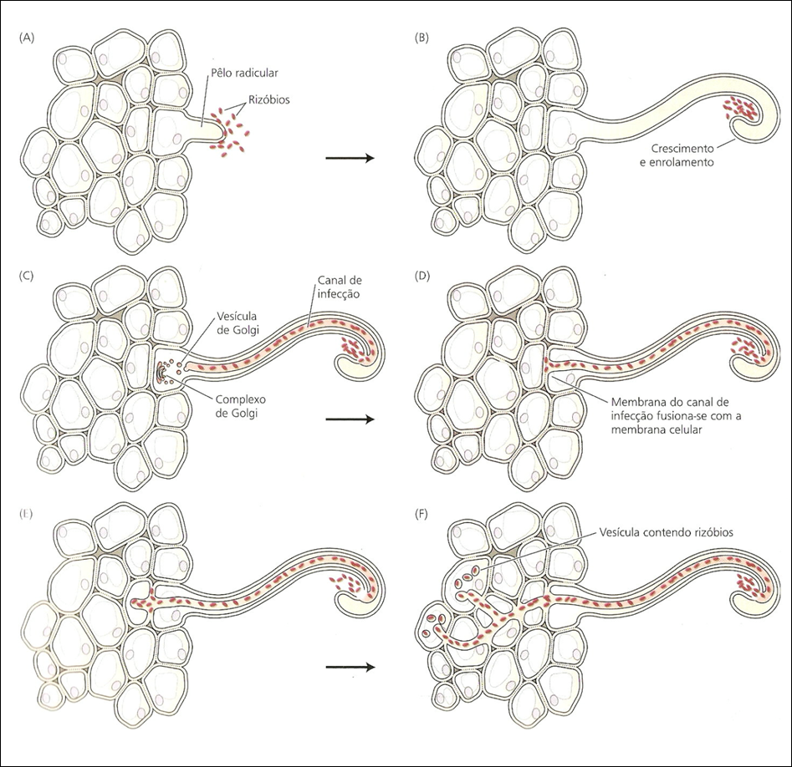
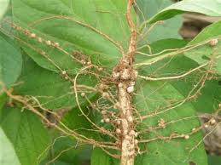
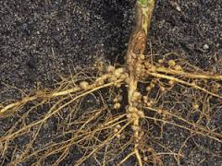
Nodulação

Slide 6
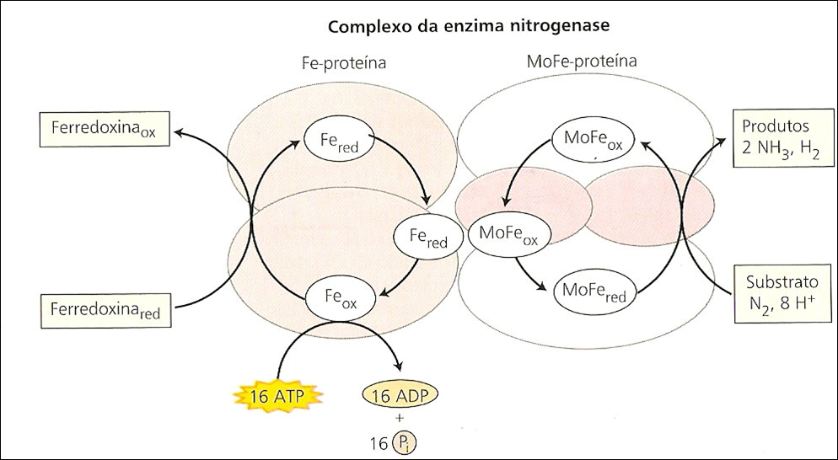
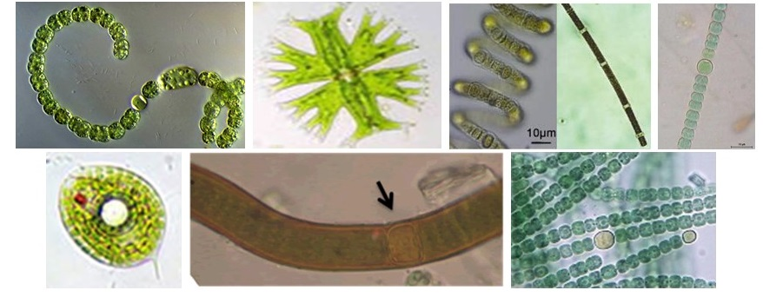
Nitrogenase
Enzima chave no processo de fixação biológica de nitrogênio é influenciada pela disponibilidade de oxigênio no meio

Slide 7
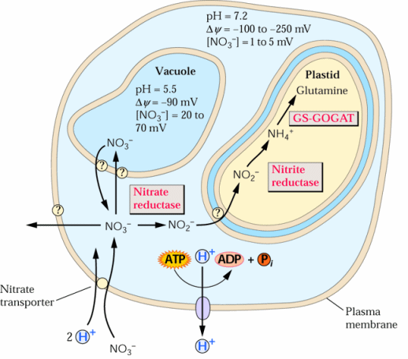
Absorção e assimilação de Nitrato
A absorção o nitrogênio está diretamente relacionada à taxa de redução do nitrato para nitrito (NO₂–) pela Nitrato Redutase.
No interior dessas organelas o nitrito é reduzido a amônio pela enzima Nitrito Redutase, de acordo com a seguinte reação:
NO₂– + 6FD_{red} -> NH₄⁺ + 6FD_{ox} + 2H₂O

Slide 8
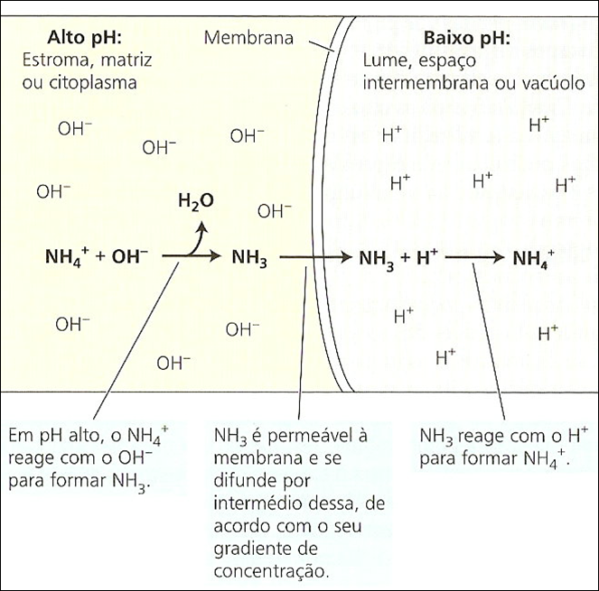
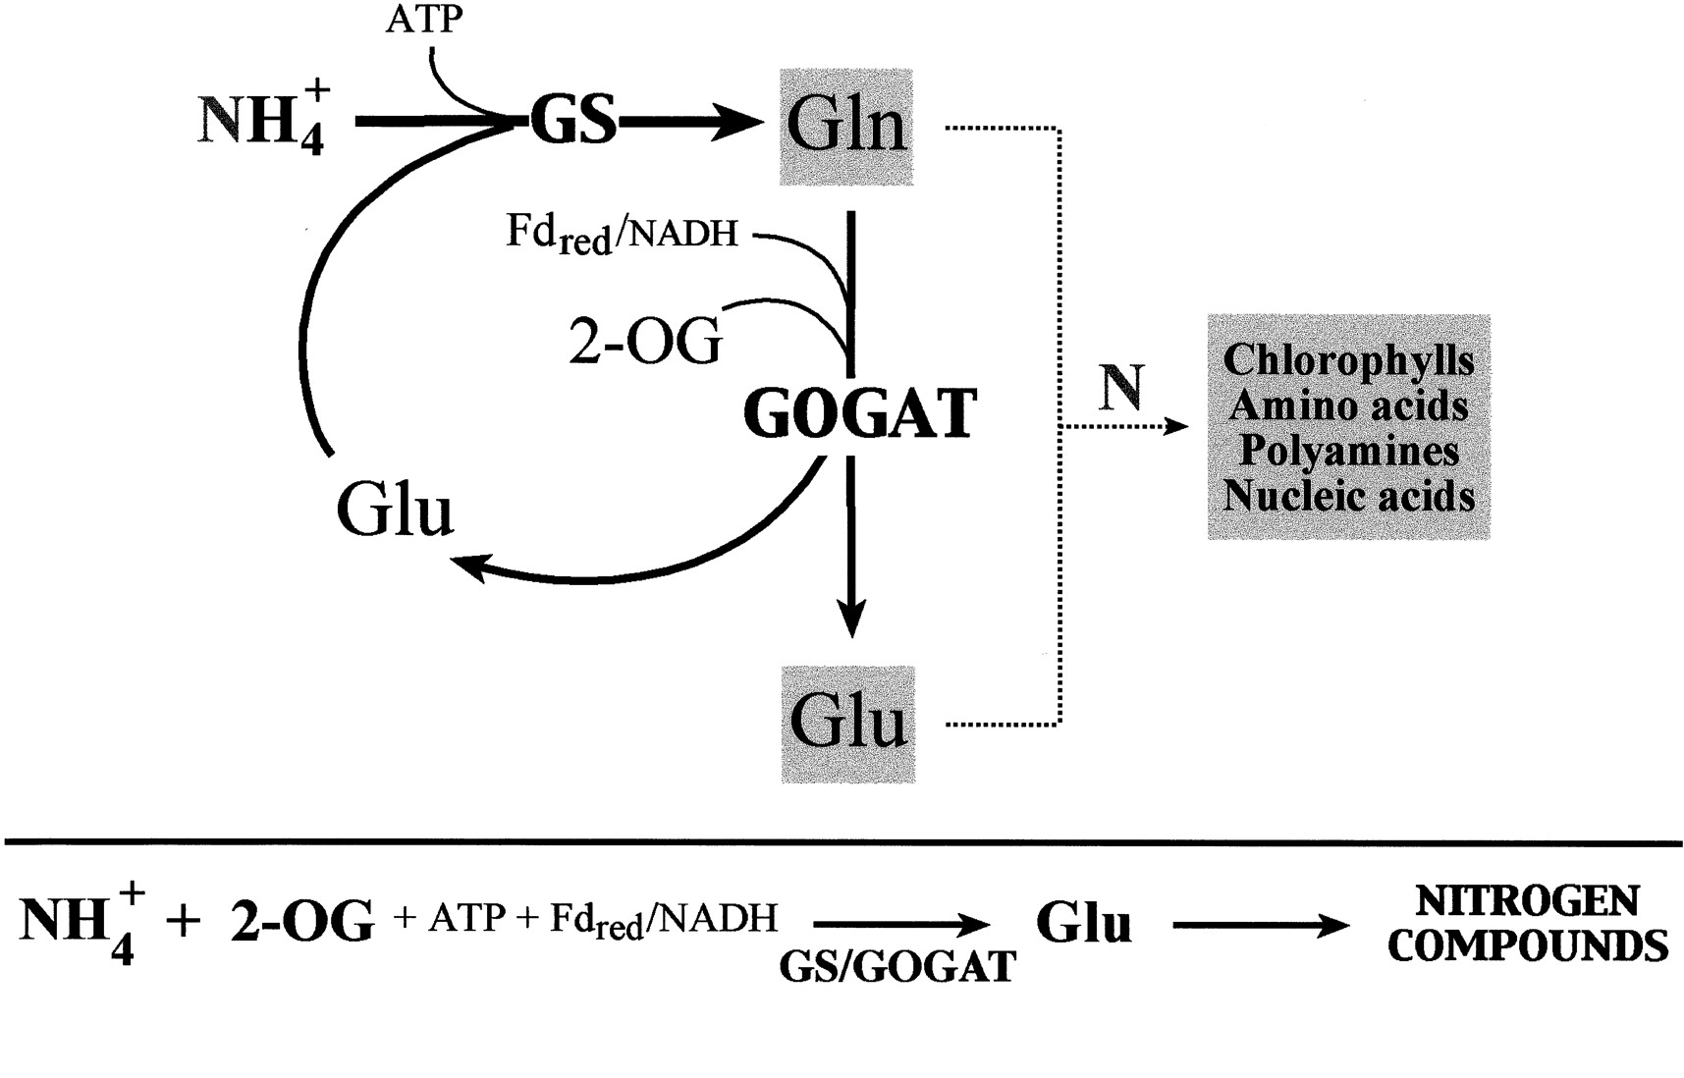
Absorção e assimilação de amônio
A absorção de NH₄⁺ ocorre via sistema uniporte, por processo passivo.

Slide 9
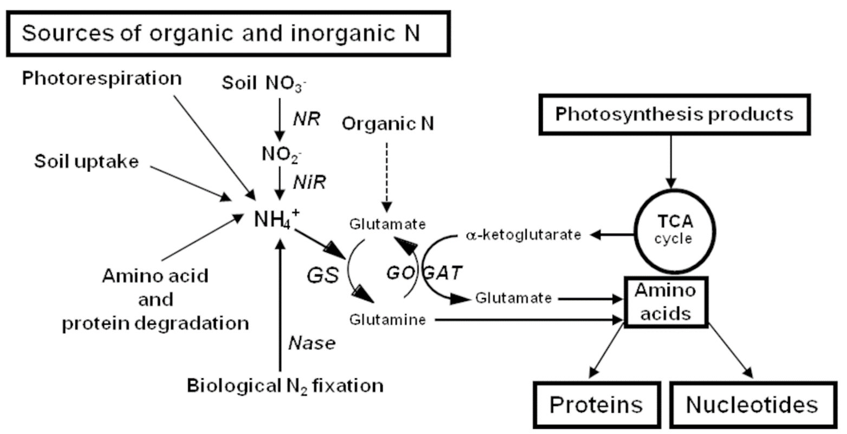

Slide 10
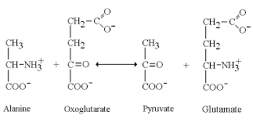
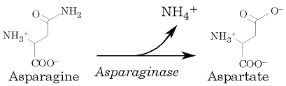
Reações de transaminação

Slide 11
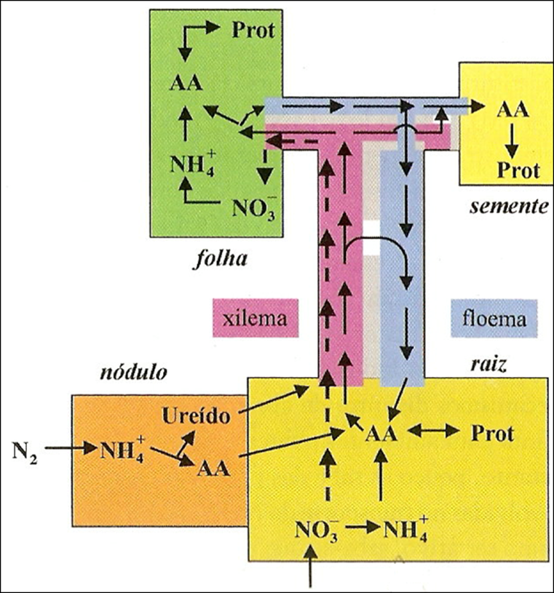
Inter-relação dos processos de assimilação e transporte de nitrogênio

Slide 12
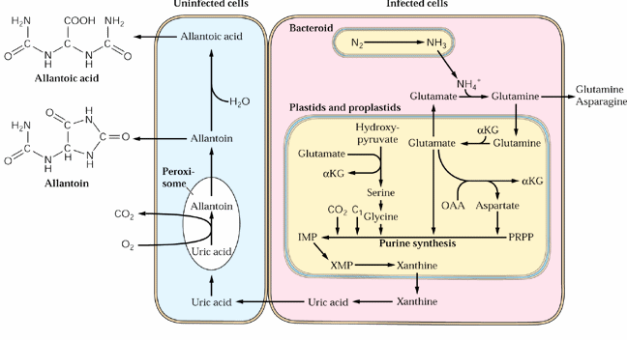
Formas de Transporte

